Slide 1
삼성디스플레이
연구장학생모집
지원안내

Slide 2
Contents
연구 장학생 제도 소개
지원 혜택
선발 절차
문의처
회사 소개 리플렛

Slide 3
01. 연구 장학생 제도 소개
삼성디스플레이의 미래를 이끌어갈 우수한 연구개발 자원을 선 확보하는 제도
전공계열
전기/전자, 화학/화공, 재료/금속, 물리, 기계
(복수전공 가능)
자격요건
[학사 장학생]
① 학사 3-1 ~ 4-1학기
(잔여학기 1학기↑ 가능 )
② 학점 : 3.0↑/4.5점
③ 병역필/면제/비대상자
④ 연구과제 수행
[석사 장학생]
① 학사 4-2학기(진학 예정자)
(=졸업학기 가능)
② 학점 : 3.0↑/4.5점
③ 병역필/면제/비대상자
④ 연구과제 수행
※ 누적학점 및 지원학기 3.0 이상 필요

Slide 4
02. 지원 혜택
장학금 지급 (타장학금 수혜자 가능)
01
학사 1천만원 / 年 (500만원/학기)
석사 1.5천만원 / 年 (750만원/학기)
02
최신 노트북 구매 가능한 삼성상품권 지급
* 삼성상품권은 삼성스토어에서 사용 가능
03
졸업 후 입사 보장
04
삼성디스플레이가 주관하는
다양한 행사 참석

Slide 5
03. 선발 절차
지원서
접수
종합면접
최종합격
직무적성검사
건강검진
※ SW직군은 SW역량Test로 대체
※ 세부 선발절차는 변동될 수 있습니다

Slide 6
04. 지원방법 및 문의처
지원방법
지원자 사전등록 (링크 : https://ko.research.net/r/VB65TG5)후,
하기 문의처로 연락
문의처 (기타 문의 가능)
e-mail : sdc.recruit@samsung.com
전화 : 031)5181-0446
카카오톡 채널(플러스 친구) : ‘삼성디스플레이 채용’
기타 참고 사이트
홈페이지 : www.samsungdisplay.com
유튜브 : www.youtube.com/samsungdisplay
인스타그램 : samsungdisplay_recruit

Slide 7
05. 회사소개 채용 리플렛

Slide 8
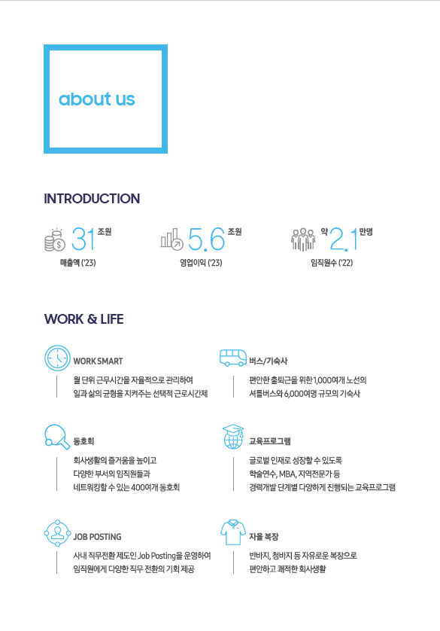
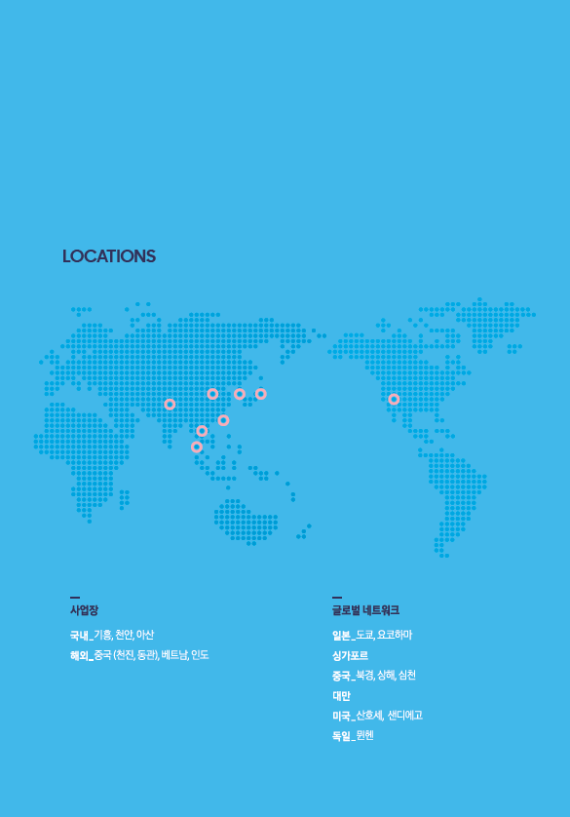

Slide 9
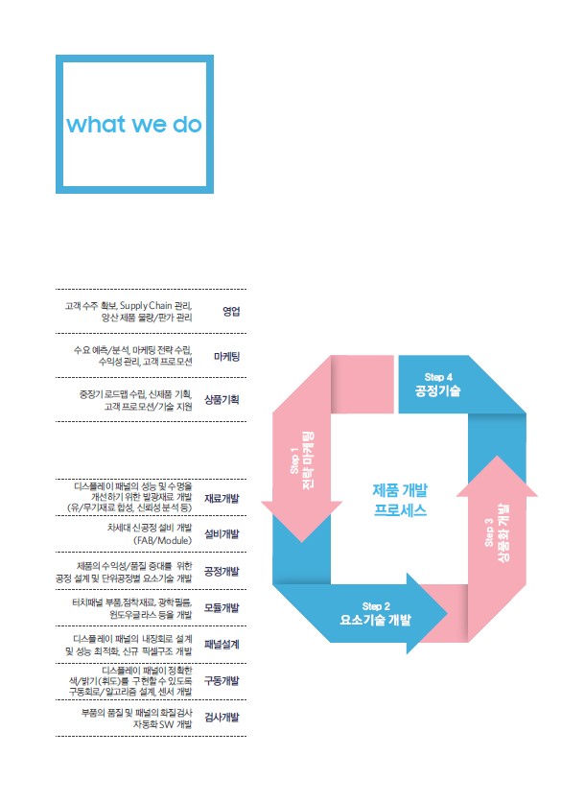
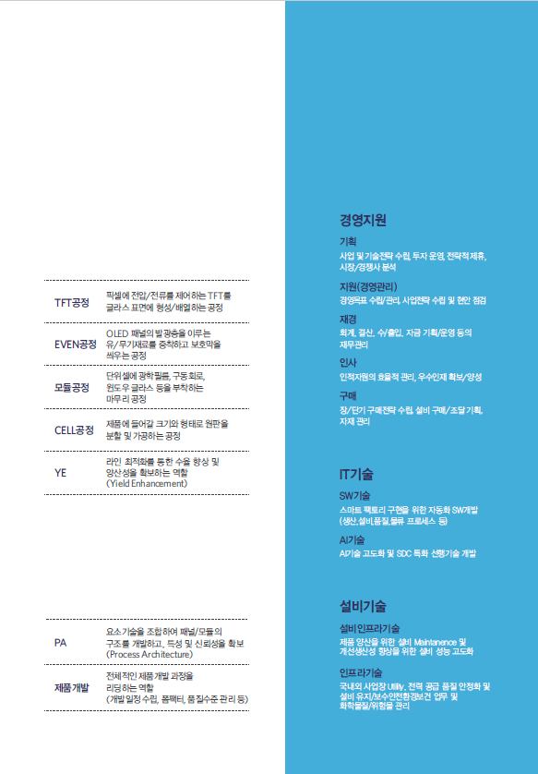

Slide 10
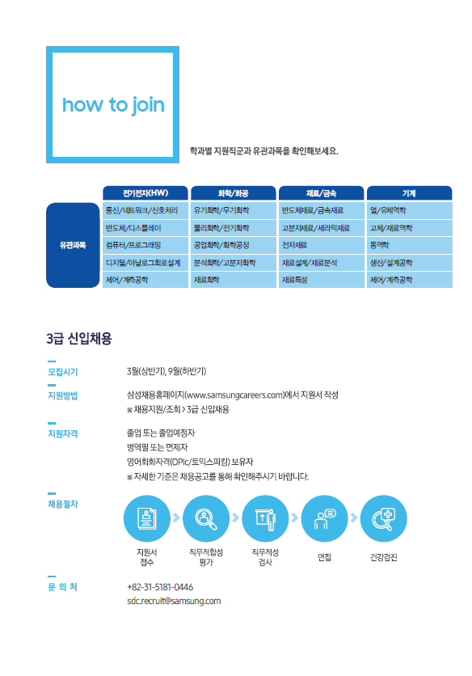
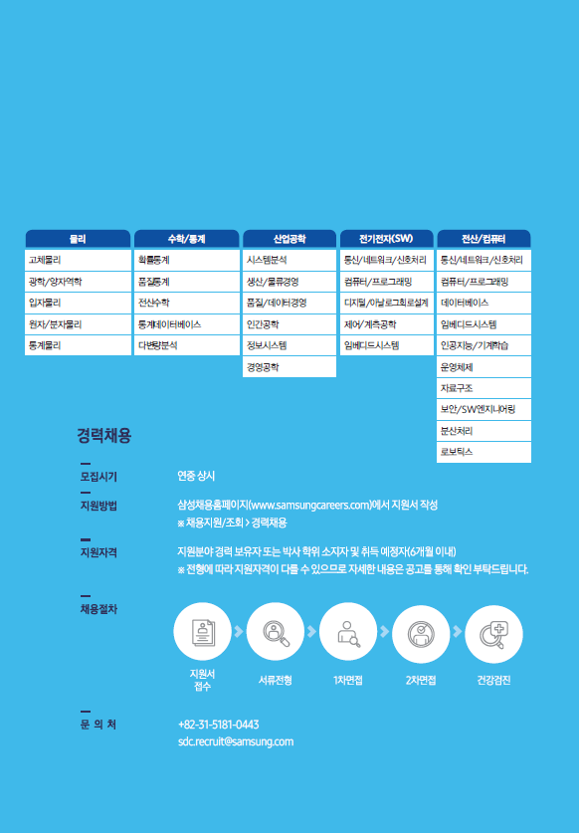

Slide 11
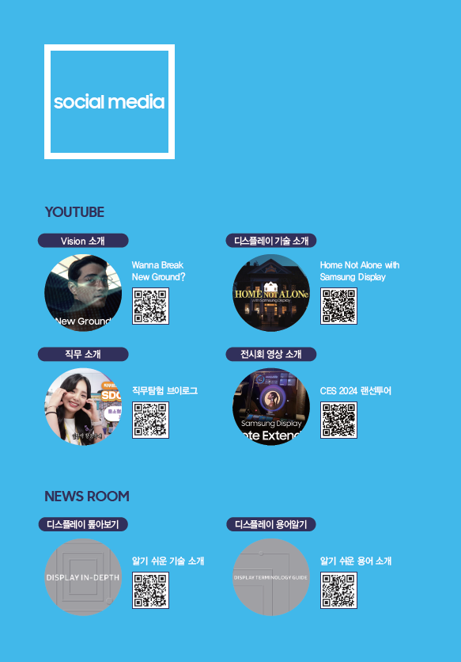

Slide 12
감사합니다

